Slide 1



Présentation de la spécialité
Système d’Information et Numérique

Slide 2


Slide 3
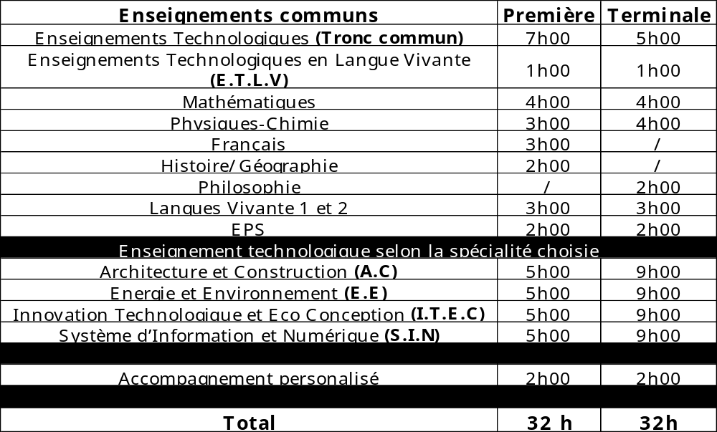
Tableau des horaires en classe de STI2D

Slide 4
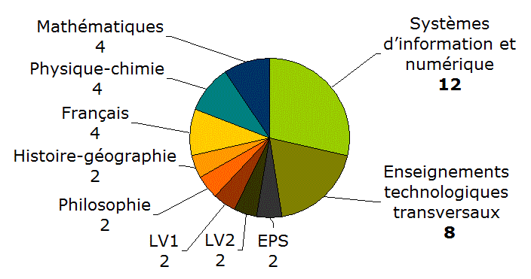
Coefficient des matières

Slide 5
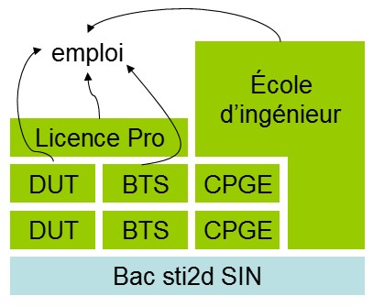
Débouché après le BAC STI2D

Slide 6
Métiers possible
Développeur de logiciels, officier mécanicien marine, technico-commercial, technicien génie civil

Slide 7
BTS/DUT
BTS : Informatique et réseaux pour l’industrie et les services techniques (IRIS)
BTS Systèmes électroniques (SE)
BTS Domotique
BTS Informatique de gestion
DUT Génie électrique et informatique industrielle (GEI)
DUT Informatique
DUT Réseau et télécommunications (RT)

Slide 8
Activités proposés dans la spécialité
Différents robots (Lego mindstorm et NAO)
Les différents types de communication (Bluetooth, Wi-fi ,Li-fi …)
Création de page Web (HTML)
Différents types de programmation (C++, Arduino, Visual Basic)
Utilisitaion des fontions d’un GPS
Les réseaux

Slide 9
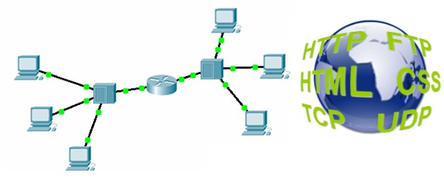
Les réseaux
Le partage de l'information...
Câblage d'un réseau
Configuration d'adresses IP
Paramétrage d'un routeur

Slide 10



Types de communication

Slide 11

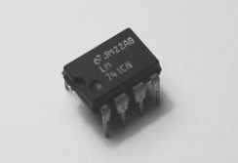
Acquisition et code de l’information
Comment on mémorise l'information...
Codages binaires, hexadécimal
Compression de données
Capteurs
Amplification, filtrage
Conversion en numérique
Restitution de l'image, la voix...

Slide 12
Le projet de Terminale
1 sujet 70h

Slide 13
